Slide 1
Hvue
基于vuejs的Html5移动开发框架

Slide 2
H5开发框架概述
易用：基于现有前端开发技术：HTML、CSS、JavaScript；vuejs详尽的API 文档。
灵活：不断繁荣的生态系统，可以在一个库和一套完整框架之间自如伸缩。
高效：30kB大小(min+gzip)、高效率运行、虚拟DOM渲染、最省心的优化。

Slide 3
核心框架Vue
模块化 灵活易用
HTML5
开发规范
（标准化）
Vue.js
数据驱动双向绑定
运行性能高效
Vue.js
开源生态、全家桶插件支持
Vue Router
Vuex
axios
Vue服务器端渲染(SSR)

Slide 4
Vue核心框架优势
前端展示层与业务逻辑层分离
web前端也采用了组件化、模块化的开发思路，目前主要按业务功能化分组件，组件中再分为表现层（css）、结构层(html)、业务逻辑层(js)。这样达到业务组件的高度利用，提高业务逻辑重用性。前端展示层(css、html)与业务逻辑层（js）在具体开发时由不同的开发人员进行开发，实现分工合作。
前端模块化、工程化开发
为了vue基于模块化开发的思想，提高页面逻辑的重用以及和展示页面的分离，提高开发和维护的效率，同时基于构建工具webpack提供官方标准的脚手架(vue-cli)。我们开发中按业务组件化后，再把代码模块化，开发完成后借助webpack生态丰富的插件来运行、调试、打包、合并、压缩，按web前端模块化、工程化规范来开发管理我们的项目。

Slide 5
Vue核心框架优势
减少请求数目和资源大小
Vue+webpack工程化开发，最后资源文件打包合并混淆压缩；同时可以通过配置把一些较小的图片资源转化为base64数据合并到js，css文件中。合并减少了资源文件的请求数，混淆压缩既保证了请求资源的安全性，又减少了请求资源的大小，同时再配合后端nginx的gzip压缩机制，极大的提高了web页面的加载展示速度。
前端数据状态统一管理
Vuex 是一个专为 Vue.js 应用程序开发的状态管理模式。它采用集中式存储管理应用的所有组件的状态，并以相应的规则保证状态以一种可预测的方式发生变化。
支持前端数据双向绑定
Vue采用MVVM的数据与视图双向绑定机制。其精确有效的异步批量 DOM更新相比Angular.js框架更加轻量和高效。同时Vue 在不同组件间强制使用单向数据流。这使应用中的数据流更加清晰易懂。

Slide 6
Vue核心框架优势
解决了传统的JS开发中的命名冲突
Vue.js的组件模块机制，可以把方法和变量归入到不同的组件命名空间中。完全解决了命名冲突的问题，多组件可同步开发。
解决了传统的JS开发中烦琐的相互依赖
Vue在不同组件间强制使用单向数据流，这使应用中的数据流更加清晰易懂。开发人员更明确组件依赖和数据流向，更专注业务逻辑，按功能的组件化、模块化。
优化前端脚本的性能，提高前端脚本的可维护性
按业务功能组件化后，一个.vue组件中：表现样式（css）、结构模板(html)、业务逻辑（js）再分布在对应的标签块中，代码清晰细化，有利于维护，也容易进行BUG的调试和修复，提高开发效率； 基于webpack构建打包后脚本执行的性能也会更高。

Slide 7
H5框架代码层次图
web前端HTML
公共UI组件模块类
JS服务层Service
JS通用业务类
http/websocket组件
Vue.js全家桶插件
常用业务组件
公共校验方法
后台应用服务层

Slide 8
报告组件工程-代码逻辑图
报告组件
HTTP、Websocket
请求底层封装插件
JS 数据加密插件
CSS 样式层
HTML 结构层
JS 业务逻辑层
JS 业务服务层 Service
组件工程里面包含：
1：组件交互数据通信配置
2：组件样式通信配置
3：组件通用样式配置
4：组件打包版本配置

Slide 9
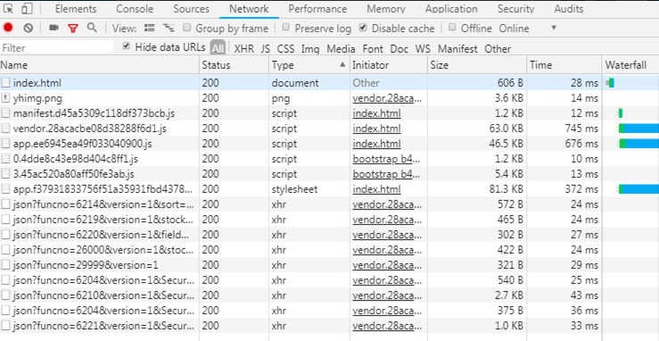
H5框架优化-提升访问速度
同一资源（css、js、图片等）一处加载、多处使用，不会重复请求和加载，同时支持服务器访问和app内部读取本地文件方式访问。
请求合并，减少页面的请求数量，提高访问速度。

Slide 10
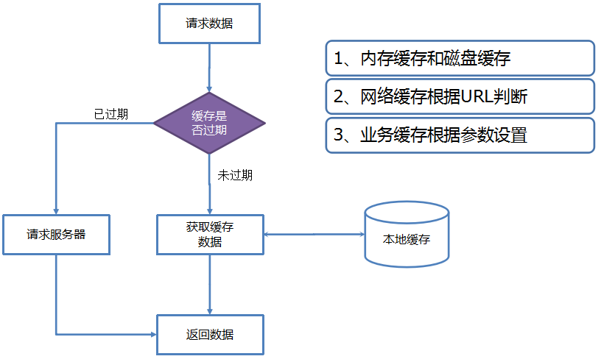
H5框架优化-多级缓存技术
对文件（html、css、js、图片等静态资源）进行压缩合并，支持gzip压缩、文件缓存。

Slide 11
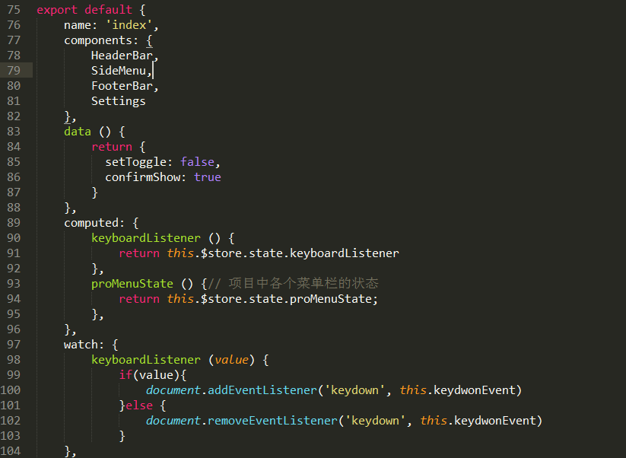
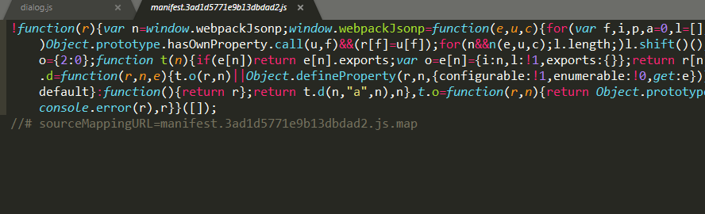
H5框架特点
混淆前
多协议支持：底层封装接口调用方式，支持多种通讯协议（http/https/websocket）
底层支持多种数据格式传输（json/二进制）
图片加载使用延迟加载技术，提升UI渲染速度，更流畅
一键构建工程，包含文件合并、压缩、混淆、MD5加密。
混淆后

Slide 12
H5新旧框架对比
 | sea.js+sui+jquery | vue.js全家桶
界面渲染 | 传统的操作DOM元素+字符串拼接，渲染效率较低 | HTML模板与数据双向绑定，数据驱动虚拟DOM操作，渲染效率大大提高
生命周期 | 生命周期控制函数较少，控制粒度较粗 | 生命周期函数标准、全面，控制粒度更加细腻
路由支持 | 支持History堆栈路由模式 | 支持History堆栈+路径Hash两种路由模式，路由规则可定制(Vue Router)
状态管理 | 没有提供统一的数据状态管理方案 | 自身生态圈提供数据状态管理方案(Vuex)
开发效率 | 需要处理数据和页面渲染之间的逻辑，开发效率较低 ，模块维护性较差 | 采用模板+ 数据驱动的开发方式，支持promise链式函数处理方式，开发效率大大提高
打包构建 | 支持grunt/ glup构建方案，支持代码压缩混淆 | 引入webpack工程化开发及构建，通过babel对es6全面支持，构建效率高，支持文件按需加载，压缩混淆后文件更小。

